Slide 1
Soitec Assemblée Générale Annuelle des Actionnaires
26 Juillet 2018
Bernin, France

Slide 2
Avertissement
Ce document a été préparé par Soitec (la « Société ») le 26 juillet 2019 dans le cadre de l’Assemblée Générale annuelle de ses actionnaires.
Ce document est fourni à titre d'information uniquement. Il s'agit uniquement d'informations publiques.
L'activité commerciale et la situation financière de la Société sont décrites dans le Document de Référence 2018-2019 de la Société, enregistré par l'Autorité des marchés financiers (« AMF ») le 4 juillet 2019 sous le visa n°D.19-0649 (le « Document de Référence »).
Des copies du Document de Référence sont disponibles en versions française et anglaise auprès de la Société. Le Document de Référence peut également être consulté et téléchargé sur le site internet de la Société (www.soitec.com). Il est également disponible sur le site Internet de l’AMF (www.amffrance.org).
Votre attention est attirée sur les facteurs de risque décrits au chapitre 2 du Document de Référence. Ce document contient des informations sommaires et doit être lu conjointement avec le Document de Référence. En cas de divergence entre ce document et le Document de Référence, le Document de Référence prévaudra. L'information contenue dans ce document n'a pas été vérifiée de manière indépendante. Aucune garantie, expresse ou implicite, n'est donnée quant à l'exactitude ou au caractère complet des informations et des opinions contenues dans ce document. Les informations contenues dans ce document sont fournies uniquement à la date des présentes.
Ni la Société, ni ses actionnaires ni aucune de ses filiales, conseillers ou représentants légaux ne peuvent être tenus responsables pour toute perte découlant de l'utilisation de ce document ou de son contenu ou en lien avec ce document.
Ce document contient certaines déclarations prospectives. Ces éléments prospectifs concernent les perspectives, les développements futurs et la stratégie future de la Société et sont basés sur des analyses des prévisions de bénéfices et des estimations des montants non encore déterminables. Par leur nature, les énoncés prospectifs sont soumis à divers risques et incertitudes en ce qui a trait aux événements futurs et dépendent de circonstances qui peuvent ne pas se matérialiser pas à l'avenir. Les énoncés prospectifs ne garantissent pas les performances futures de la Société.
La position financière, les résultats et les flux de trésorerie réels de la Société, ainsi que les tendances dans le secteur dans lequel la Société opère, peuvent différer considérablement de celles contenues dans ce document. En outre, même si la situation financière, les résultats, les flux de trésorerie de la Société et le développement dans le secteur dans lequel la Société opère étaient conformes aux énoncés prospectifs contenus dans ce document, ces éléments ne peuvent être interprétés comme une indication fiable des résultats ou du développement futurs de la Société.
La Société n'assume aucune obligation de mettre à jour ou de corriger toute déclaration prospective afin de refléter un événement ou une circonstance qui peut survenir après la date du présent document. En outre, la survenance de l'un des risques décrits au chapitre 2 du Document de Référence peut avoir un impact sur ces éléments prospectifs.
Ce document ne constitue ni ne fait partie d'une offre ou d'une sollicitation d'achat, de souscription ou de vente de titres de la Société dans un pays quelconque.
Ce document, ou une partie de celui-ci, ne doit pas constituer la base ou être invoqué dans le cadre de tout contrat, engagement ou décision d'investissement.
Notamment, ce document ne constitue pas une offre ou une sollicitation pour l'achat, la souscription ou la vente de titres aux États-Unis. Les titres ne peuvent être offerts ou vendus aux États-Unis en l'absence d'enregistrement ou d'une exemption de l'enregistrement en vertu de la loi de 1933 sur les valeurs mobilières des États-Unis, telle que modifiée (la « Loi sur les valeurs mobilières »). Les actions de la Société n'ont pas été et ne seront pas enregistrées en vertu de la Loi sur les valeurs mobilières. Ni la Société ni aucune autre personne n'a l'intention de procéder à une offre publique de titres de la Société aux États-Unis.

Slide 3
Agenda
1
Messages clés de notre “Journée Investisseurs” du 13 juin 2019
2
Résultats financiers pour l’exercice fiscal 2018-2019
3
Perspectives pour l’exercice fiscal 2019-2020
4
Questions & Réponses
5
Vote des résolutions
Notes:
Paul Boudre, CEO
Intro – Materials at the heart of several powerful (life-changing) innovation trends
FY18 key figures: revenues, EBITDA, net income, cash
End markets and products update: Smartphone – Automotive – IoT – Cloud infrastructure
Outlook for FY22 – TAM scenarios
Execution targets: people, raw materials, equipment
Outlook for FY19
Rémy Pierre, CFO
P&L details: revenues, gross profit, operating expenses, financial expenses, exceptional items (solar…), net income
Cash flow – working capital, capex, other CF items (solar…)
Balance sheet – cash, debt, solar assets & liabilities
Outlook for FY19 – revenues, EBITDA, tax rate, capex breakdown, Singapore (opex/capex), EUR/USD
Conclusion (Paul Boudre, CEO)
Q&A

Slide 4
Agenda
1
Messages clés de notre “Journée Investisseurs” du 13 juin 2019
2
Résultats financiers pour l’exercice fiscal 2017-2018
3
Perspectives pour l’exercice fiscal 2018-2019
4
Questions & Réponses
5
Vote des résolutions
Notes:
Paul Boudre, CEO
Intro – Materials at the heart of several powerful (life-changing) innovation trends
FY18 key figures: revenues, EBITDA, net income, cash
End markets and products update: Smartphone – Automotive – IoT – Cloud infrastructure
Outlook for FY22 – TAM scenarios
Execution targets: people, raw materials, equipment
Outlook for FY19
Rémy Pierre, CFO
P&L details: revenues, gross profit, operating expenses, financial expenses, exceptional items (solar…), net income
Cash flow – working capital, capex, other CF items (solar…)
Balance sheet – cash, debt, solar assets & liabilities
Outlook for FY19 – revenues, EBITDA, tax rate, capex breakdown, Singapore (opex/capex), EUR/USD
Conclusion (Paul Boudre, CEO)
Q&A

Slide 5
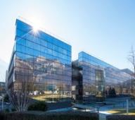
Soitec – En quelques mots…
DESIGNER & MANUFACTURER OF INNOVATIVE SEMICONDUCTOR MATERIALS
1,450
Employees Worldwide
GLOBAL PRESENCE
We design and
deliver innovative
substrates & solutions
to enable our customers’
products shaping
everyday life
4
High-growth Markets
SMARTPHONES, AUTOMOTIVE, CLOUD & INFRASTRUCTURE, IOT
“
2
Unique Technologies
SMART CUT, SMART STACKING
Core expertise
EPITAXY, Compound semiconductors
”
6
Wafer fabs
300-mm – France (Bernin II) + Singapore*
200-mm – France (Bernin I) + China (via Simgui)
150 mm – France (Bernin III)
150 – 200-mm GaN Epitaxial wafers – Belgium (EpiGaN)
CAPABILITY
1
Largest manufacturer of engineered substrates
LEADER
*Production site now qualified by several customers
Notes:
GLOBAL PRESENCE: Soitec is headquartered in France but also has offices in America and Asia.
FOOTPRINT: Soitec’s products are serving 4 high-growth markets → smartphones, automotive,IoT, cloud & infrastructure.
CAPABILITY: Multi-fabs and multi-sites.
LEADER: Soitec is the largest manufacturer of engineered substrates.

Slide 6
Un parcours exceptionnel dans l’univers des semi-conducteurs…
Creating standards for the future of electronic devices
Creating a standard for the mobile industry
FOCUS ON CORE BUSINESS
ESTABLISH CREDIBILITY
PROFITABLE GROWTH
NEW PRODUCTS
NEW MARKETS
2016
2019
2022
FULL
2015/
2016
2018/
2019
2021/
2022
FULL
CAPACITY
Sales
€233m
Sales
€444m
Sales
~ €900m*
Sales
~ €1,4Bn*

Slide 7
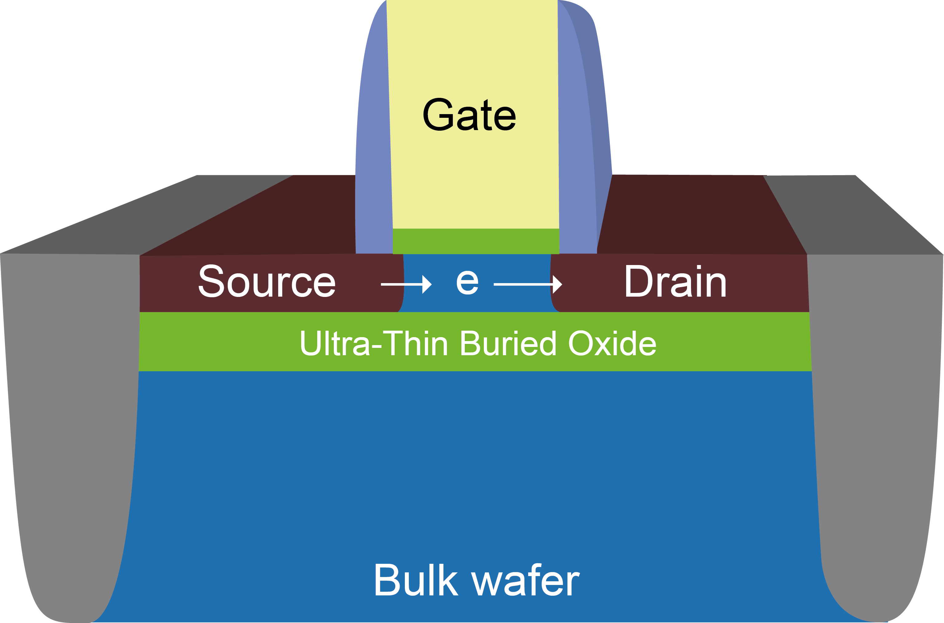
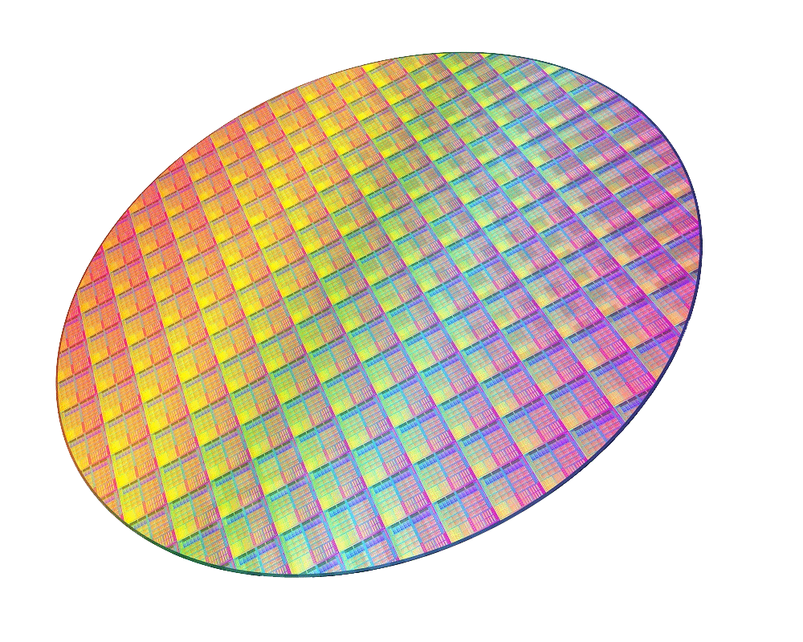
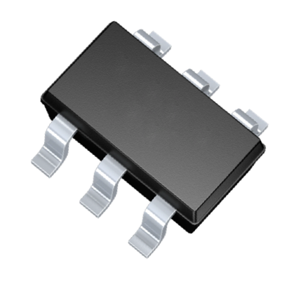
Une position unique dans la chaîne de valeur
Transistor
SMART CUT TM
SMART Stacking TM
TECHNOLOGY
Processed
wafer
COMPOUND
EPITAXY
EXPERTISE
DIE
CHIP
BOARD
BULK WAFERS
ENGINEERED SUBSTRATES
EXTENSIVE EXPERTISE
DIFFERENTIATION

Slide 8
Les substrats innovants repoussent les frontières de l’électronique
To enable new APPLICATIONS
Applying unique PROCESSES
Using more MATERIALS
Crystal on crystal (lattice compatible)
Crystal on crystal (lattice compatible)
Crystal on crystal (not lattice compatible)
Crystal on amorphous
Smart-CutTM Thin & highly uniform layers

Slide 9
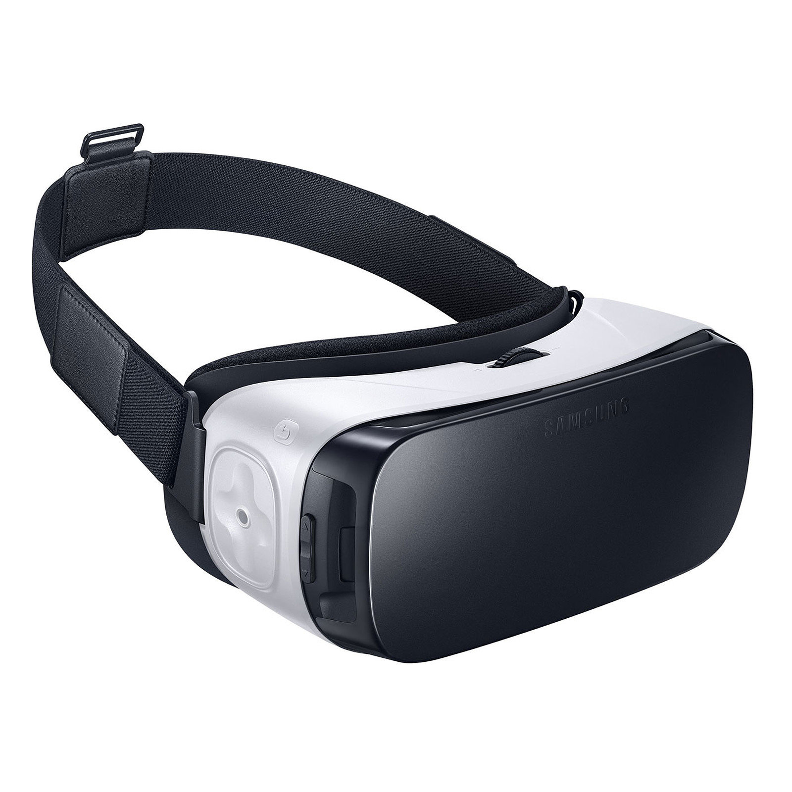
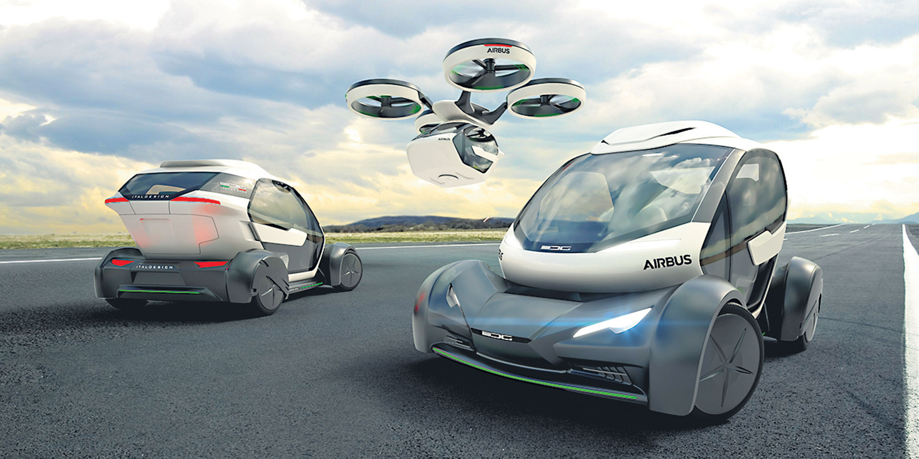
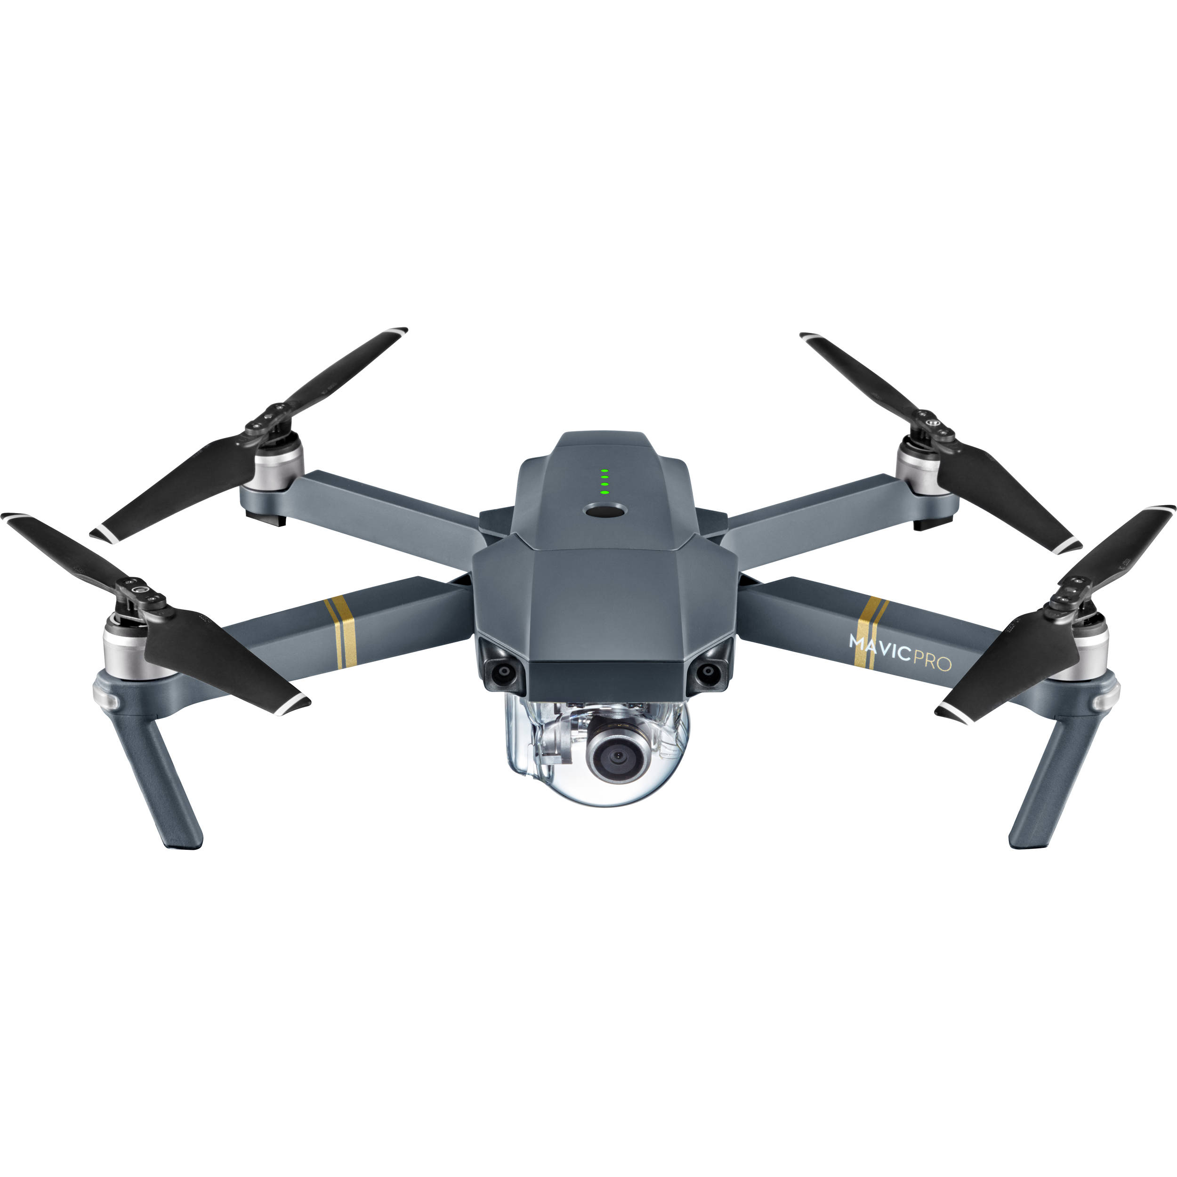
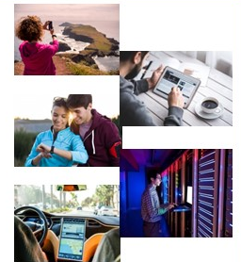
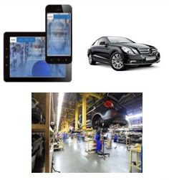
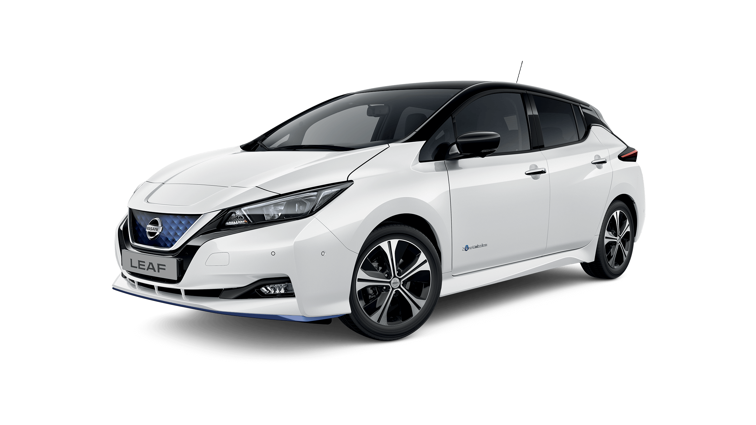
Dans votre vie quotidienne depuis bientôt 3 décennies
Beyond 2025 in 5G mmW World
2020 + Beginning of 5G and AI
2015 + Electronics for everyday use (4G and IoT)
Since 2010 Smartphones
Automobile
Industry
2000-2010 PC
Gaming
Automobile

Slide 10
3 megatrends, 4 marchés finaux
SMARTPHONES
IoT
AI
CLOUD & INFRASTRUCTURE
AUTOMOTIVE
5G
ENERGY
EFFICIENCY

Slide 11
Nos substrats innovants dans les marchés finaux
TODAY
RF-SOI
FD-SOI
FD-SOI
POI
IMAGER-SOI
RF-SOI
POWER-SOI
SMARTPHONES
IoT
Internet of Things
FD-SOI
PHOTONICS-SOI
AUTOMOTIVE
CLOUD & INFRASTRUCTURE

Slide 12
Forte augmentation de notre pénétration dans les marchés finaux
TOMORROW
New Market Segments
RF-SOI
Displays
FD-SOI
FD-SOI
GaN RF
POI
IMAGER-SOI
POWER-SOI
Power-SOI
RF-SOI
Displays
POWER-SOI
RF-SOI
RF-SOI
SMARTPHONES
Sensors
IoT
Internet of Things
FD-SOI
GaN RF
SiC for EV
GaN Power
GaN Power
PHOTONICS-SOI
FD-SOI
AUTOMOTIVE
CLOUD & INFRASTRUCTURE

Slide 13
Expansion de notre leadership sur plusieurs marchés
FY24 SAM* ~1.6-2.4 Billion $
4G/5G – Auto – IoT – Cloud
New products: > 500 M$ SAM* in FY24
5G – Auto – Sensors
New opportunities:
>1 Billion $ SAM*
Displays – Auto – Imaging…
SOI products portfolio
Beyond SOI – POI & GaN
Compounds semi.
Specialty SOI
EpiGaN
FD-SOI
Piezo-on-Insulator
InGaNOS, SiC,…
RF-SOI
CAGR ~15-25% between FY19-24
* Source: Soitec market estimates in FY24

Slide 14
Agenda
1
Messages clés de notre “Journée Investisseurs” du 13 juin 2019
2
Résultats financiers pour l’exercice fiscal 2017-2018
3
Perspectives pour l’exercice fiscal 2018-2019
4
Questions & Réponses
5
Vote des résolutions
Notes:
Paul Boudre, CEO
Intro – Materials at the heart of several powerful (life-changing) innovation trends
FY18 key figures: revenues, EBITDA, net income, cash
End markets and products update: Smartphone – Automotive – IoT – Cloud infrastructure
Outlook for FY22 – TAM scenarios
Execution targets: people, raw materials, equipment
Outlook for FY19
Rémy Pierre, CFO
P&L details: revenues, gross profit, operating expenses, financial expenses, exceptional items (solar…), net income
Cash flow – working capital, capex, other CF items (solar…)
Balance sheet – cash, debt, solar assets & liabilities
Outlook for FY19 – revenues, EBITDA, tax rate, capex breakdown, Singapore (opex/capex), EUR/USD
Conclusion (Paul Boudre, CEO)
Q&A

Slide 15
Faits marquants (1/2)
Business
Operations
Strategic Alliances
FY’19 sales up 42% at constant exchange rates and perimeter
Growth mostly driven by RF-SOI (300mm) and FD-SOI adoption
Soitec content growth story validated in each strategic end markets
Capacity expansion in sync. with customer demand
Bernin I annual capacity raised from 900k to 950k
Bernin II annual capacity for FD-SOI raised to 350k
Singapore installation and qualification of pilot line
Enhanced partnership with Simgui including 200mm capacity to be increased from 180k to 360k wafers
Addition of 180 people in FY’19 (excl. Dolphin)
Opening of direct sales operations in China
Leti and Soitec launched a new substrate innovation center to accelerate time to market of new engineered substrates from R&D to prototypes
Soitec, first European strategic partner of Silicon Catalyst (access to early-stage silicon technology innovation)
Soitec, first materials supplier to join China Mobile 5G Innovation Center
Launch of joint program with Singapore-based A*STAR IME to develop and integrate a new layer transfer process

Slide 16
Faits marquants (2/2)
M&A
Financials
Acquisition of Dolphin assets:
Soitec 60% / MBDA 40%
Skillset to reinforce a full IP and service offering related to energy efficient solutions for chip design on FD-SOI.
Agreement to acquire 100% of EpiGaN (post closing): expansion of Soitec’s engineered substrate portfolio into GaN technology
Estimated TAM between 500k and 1M wafers within 5 years
SPA (post closing) to sell Soitec’s 20% remaining equity stake in Touwsrivier + associated loan to be redeemed (assets valued at €16.5m in Soitec’s balance sheet)
Strong operating leverage
37.2% gross margin (vs. 34.4% in FY’18)
24.4% current operating margin (vs. 21.7% in FY’18)
Strong operating cash-flow
€59.3m generated by continuing operations in FY’19
Capex deployment in line with plan
€121m in FY’19, as planned
Issuance of €150m convertible bonds (2023 OCEANEs) to strengthen balance sheet
Zero coupon
5-year maturity

Slide 17
Forte croissance du chiffre d’affaires et du levier opérationnel
Sharp increase in revenue
Strong improvement in gross margin
at constant exchange rates and perimeter
37.2%
+42%
as a % of sales
34.4%
in €m
444
165
+54%
311
107
Gross profit in €m
Strong increase in current operating income
Slight increase in net result
+4%
24.4%
as a % of sales
21.7%
86.5
90.2
109
in €m
+61%
non-recurring items
43.8
67
67
in €m

Slide 18
Décomposition du chiffre d’affaires
In €m |  | FY’18 |  | Q1’19 | Q2’19 | Q3’19 | Q4’19 |  | FY’19 |  | Change vs FY’18
 |  |  |  |  |  |  |  |  |  |  | % | % at constant FX and scope
200mm wafer sales |  | 192.4 |  | 50.9 | 51.2 | 58.7 | 60.2 |  | 221.0 |  | +15% | +17%
300mm wafer sales |  | 106.3 |  | 39.3 | 41.3 | 52.8 | 72.3 |  | 205.7 |  | +93% | +97%
Royalties and other revenues |  | 11.9 |  | 1.7 | 2.5 | 5.3 | 7.8 |  | 17.3 |  | +45% | -43%
Total sales |  | 310.6 |  | 91.9 | 95.0 | 116.8 | 140.3 |  | 443.9 |  | +43% | +42%
1
2
3
4
1
200mm wafer sales up 17% (at constant exchange rates and perimeter)
Sustained demand for RF-SOI (mobile) and Power-SOI (automotive)
Higher volumes thanks to outsourced production (Simgui @13% of 200mm wafers sold)
Favorable combined product mix
2
300mm wafer sales up 97% (at constant exchange rates and perimeter)
Much higher volumes driven by surge in FD-SOI and RF-SOI 300 mm
Lower sales of Imager-SOI and Photonics-SOI
Favorable mix effect
3
Royalties and other revenues up 45%
Positive impact of Dolphin acquisition
Lower Royalties and IP revenues vs. FY’18 which included €4.4m one-off revenues
4

Slide 19
Evolution de la marge brute
Acceleration in revenue growth over the last semesters
Mainly driven by sharp increase in 300mm volumes
Favorable mix and price effects
Increasing use of production capacity
Bernin I running at full capacity
Approx. 13% of 200mm production outsourced to Simgui
Bernin II capacity utilization rate up from 36% in FY’18 to nearly 70% in FY’19
Better absorption of production costs partially offset by:
Unfavorable forex impact
Higher bulk material prices
Higher outsourced production
Higher expenses incurred by the restart of Singapore facility

Slide 20
Compte de résultat (1/2)
In €m | FY’19 | FY’18 | Change
Sales | 443.9 | 310.6 | +43%
Gross profit | 165.0 | 106.9 | +54%
As a % of sales | 37.2% | 34.4%
Gross R&D expenses | (51.3) | (43.9) | +17%
Prototype sales and others | 9.2 | 8.8 | +5%
Subsidies and income tax credit | 22.0 | 26.9 | -18%
Net R&D expenses | (20.0) | (8.2) | +144%
As a % of sales | 4.5% | 2.6%
Sales & Marketing expenses | (9.8) | (7.8) | +26%
General and administrative expenses | (26.8) | (23.5) | +14%
Total SG&A expenses | (36.6) | (31.2) | +17%
As a % of sales | 8.2% | 10.1%
Current operating income | 108.4 | 67.4 | +61%
As a % of sales | 24.4% | 21.7%
Net R&D expenses sharply up:
Increase in gross R&D expenses largely due to the integration of Dolphin
Decline in subsidies and research tax credits as FY’18 benefitted from a €7.5m non-recurring R&D income
Lower SG&A / sales ratio despite:
Increased expenses due to higher activity and integration of Dolphin
Increase in charges related to free share incentive plans
Strong increase in current operating income
Benefit from strong operating leverage,
Despite increased costs in non-contributing Singapore
Despite dilutive impact of Dolphin acquisition
1
2
1
3
2
4
3
4
4
The income and expenses related to discontinued operations are directly reported as “Net result from discontinued operations”.
Down to the line “Net result after tax from continuing operations”, the Group consolidated P&L account now exclusively and fully reflects the Electronics activities as well as corporate expenses.

Slide 21
Compte de résultat (2/2)
1
FY’18 other operating income was including an impairment reversal related to Bernin II for €3.8m
FY’18 net financial income was including a €4.6m non recurring financial income (early repayment of a guarantee deposit related to Touwsrivier solar plant)
FY’19 net financial income includes:
€3.2m non cash financial interests and amortization of the issuing fees related to OCEANEs 2023
A foreign exchange loss of €4.6m
FY’18 income tax was including a non recurring €25.4m income related to the recognition of a deferred tax asset over tax loss carry forwards
FY’18 loss from discontinued operations was relating to the adjustment of provisions and value of solar assets
FY’19 profit from discontinued operations includes:
A foreign exchange loss of €2.2m
A €2.0m income related to dividends received from South African solar power plant
FY’19 net profit slightly up (+4%) despite high level of non recurring income recorded in FY’18
In €m | FY’19 | FY’18
Current operating income | 108.4 | 67.4
Other operating income and expenses | 0.5 | 4.1
Operating income | 108.9 | 71.5
Net financial income/(expense) | (8.1) | 3.1
Income tax | (10.9) | 17.5
Net profit from continuing operations | 89.9 | 92.1
Net profit / (loss) from discontinued operations | 0.3 | (5.6)
Net profit (Group share) | 90.2 | 86.5
2
1
3
3
2
4
4
5
6
5
6
7
7
The income and expenses related to discontinued operations are directly reported as “Net result from discontinued operations”. Down to the line “Net result after tax from continuing operations”, the Group consolidated P&L account now exclusively and fully reflects the Electronics activities as well as corporate expenses.

Slide 22
Evolution de l’EBITDA
FY’19 EBITDA up 68% vs FY’18
FY’18 EBITDA was including:
€2.9m resulting from one-off royalties and IP revenue
€7.5m one-off R&D subsidy

Slide 23
Flux de trésorerie (1/2)
 | FY’19 |  |  | FY’18
In €m | Continuing operations | Discounted operations | Total | Continuing operations | Discounted operations | Total
Net profit | 89.9 | 0.3 | 90.2 | 92.1 | (5.6) | 86.5
Depreciation and amortization | 24.6 | - | 24.6 | 18.6 | - | 18.6
Other items | 37.8 | (2.8) | 35.0 | (20.1) | 2.9 | (17.2)
EBITDA | 152.3 | (2.5) | 149.8 | 90.6 | (2.7) | 87.9
R&D redeemable advance reversal to income | 0.2 | - | 0.2 | (4.8) | - | (4.8)
Change in working capital | (93.2) | 0.3 | (92.9) | (45.8) | (2.2) | (48.0)
Net cash generated by / (used in) operating activites | 59.3 | (2.2) | 57.1 | 40.0 | (4.9) | 35.1
1
3
2
4
1
FY’19 depreciation and amortization up due to:
Continuous investments
Dolphin acquisition
First application of IFRS 16
2
FY’18 other items include:
€3.8m impairment reversal related to Bernin II
€4.0m share-based payment expense
€25.4m related to the recognition of deferred tax asset over tax loss carry forwards
3
FY’19 other items include:
€18.0m share-based payment
€10.9m income tax
€8.1m negative financial result
4
Increase in FY’19 WCR:
Higher level of activity
Low bulk inventories at opening
Significant FD-SOI delivery towards closing
Application of IFRS 15 (€5.1m impact)

Slide 24
Flux de trésorerie (2/2)
Net change in cash = +€55.3m
in €m
Continuing activities
Discontinued activities
Group

Slide 25
Bilan consolidé
In €m | 31 March 2018 | 31 March 2019 |  | In €m | 31 March 2018 | 31 March 2019
 |  |  |  | Total equity | 278.6 | 398.3
Intangible assets | 8.2 | 38.5 |  | Long-term financial debt | 59.6 | 199.2
Tangible assets and other non current assets | 207.3 | 334.5 |  | Provisions and other non-current liabilities | 11.5 | 21.4
Total non-current assets | 215.5 | 373.0 |  | Total non-current liabilities | 71.1 | 220.6
Current assets | 120.3 | 257.5 |  | Short-term financial debt | 18.6 | 22.6
Cash and cash equivalents | 120.0 | 175.3 |  | Current liabilities | 99.2 | 174.8
Total current assets | 240.2 | 432.8 |  | Total current liabilities | 117.8 | 197.4
Assets held for sale and discontinued | 24.0 | 16.7 |  | Liabilities from discontinued operations | 12.2 | 6.2
Total assets | 479.7 | 822.5 |  | Total liabilities and equity | 479.7 | 822.5

Slide 26
Fonds propres et dette nette
1
Shareholders’ equity (€m)
Gross debt (€m)
Equity reinforced by €120m:
+€90m retained FY’19 earnings
+€20m recognized as equity out of the €150m 2023 OCEANEs bonds issue
+€18m related to share-based payments
+€7m forex adjustments
-€11m revaluation of hedge instruments fair value
Gross debt increased by €144m:
+€130m recognized as debt out of the €150m 2023 OCEANEs bonds issue
-€29m redeemed credit lines
+€22m finance lease
+€6m 1st application of IFRS 16
+€8m put option granted to the minority shareholder of Dolphin
1
2
Cash and cash equivalent (€m)
Net cash position (€m)
2
31 March 19

Slide 27
Agenda
1
Messages clés de notre “Journée Investisseurs” du 13 juin 2019
2
Résultats financiers pour l’exercice fiscal 2017-2018
3
Perspectives pour l’exercice fiscal 2018-2019
4
Questions & Réponses
5
Vote des résolutions
Notes:
Paul Boudre, CEO
Intro – Materials at the heart of several powerful (life-changing) innovation trends
FY18 key figures: revenues, EBITDA, net income, cash
End markets and products update: Smartphone – Automotive – IoT – Cloud infrastructure
Outlook for FY22 – TAM scenarios
Execution targets: people, raw materials, equipment
Outlook for FY19
Rémy Pierre, CFO
P&L details: revenues, gross profit, operating expenses, financial expenses, exceptional items (solar…), net income
Cash flow – working capital, capex, other CF items (solar…)
Balance sheet – cash, debt, solar assets & liabilities
Outlook for FY19 – revenues, EBITDA, tax rate, capex breakdown, Singapore (opex/capex), EUR/USD
Conclusion (Paul Boudre, CEO)
Q&A

Slide 28
Guidance pour l’exercice 2019/2020
FY’20 sales expected to grow by around 30% at constant exchange rates and perimeter:
Sustained demand expected in RF-SOI 200mm and Power-SOI: Bernin I to operate at full capacity + Simgui outsourcing
Further growth expected in RF-300mm and FD-SOI: Bernin II expected to operate at full capacity in the early part of FY’20
FY’20 Electronics EBITDA margin expected at around 30% of sales, a very solid level
Based on € / $ rate at 1.13 (EBITDA sensitivity to € / $ rate : +/- 10cts = +/- €23m)
Less favorable product mix and bulk material costs
Singapore costs to increase whereas sales will remain marginal
Dilutive impact of Simgui outsourcing
FY’20 capex planned at approx. €130m, including further investments in capacity projects related to existing industrial sites:
Bernin II: continue extending the existing building with a view to subsequently increase capacity by 350k wafers (300mm) vs. previous indication of +150k wafers
Bernin III: start investments to build capacity in POI wafers (engineered substrates for filters – 150mm)
Singapore: progressively increase capacity with a view to potentially reach 1,000k wafers (300mm) vs. previous indication of 800k wafers

Slide 29
Agenda
1
Messages clés de notre “Journée Investisseurs” du 13 Juin 2019
2
Résultats financiers pour l’exercice fiscal 2017-2018
3
Perspectives pour l’exercice fiscal 2018-2019
4
Questions & Réponses
5
Vote des résolutions
Notes:
Paul Boudre, CEO
Intro – Materials at the heart of several powerful (life-changing) innovation trends
FY18 key figures: revenues, EBITDA, net income, cash
End markets and products update: Smartphone – Automotive – IoT – Cloud infrastructure
Outlook for FY22 – TAM scenarios
Execution targets: people, raw materials, equipment
Outlook for FY19
Rémy Pierre, CFO
P&L details: revenues, gross profit, operating expenses, financial expenses, exceptional items (solar…), net income
Cash flow – working capital, capex, other CF items (solar…)
Balance sheet – cash, debt, solar assets & liabilities
Outlook for FY19 – revenues, EBITDA, tax rate, capex breakdown, Singapore (opex/capex), EUR/USD
Conclusion (Paul Boudre, CEO)
Q&A

Slide 30
Q&A

Slide 31
Agenda
1
Un positionnement unique dans la chaîne de valeurs électronique
2
Résultats financiers pour l’exercice fiscal 2017-2018
3
Perspectives pour l’exercice fiscal 2018-2019
4
Questions & Réponses
5
Vote des résolutions
Notes:
Paul Boudre, CEO
Intro – Materials at the heart of several powerful (life-changing) innovation trends
FY18 key figures: revenues, EBITDA, net income, cash
End markets and products update: Smartphone – Automotive – IoT – Cloud infrastructure
Outlook for FY22 – TAM scenarios
Execution targets: people, raw materials, equipment
Outlook for FY19
Rémy Pierre, CFO
P&L details: revenues, gross profit, operating expenses, financial expenses, exceptional items (solar…), net income
Cash flow – working capital, capex, other CF items (solar…)
Balance sheet – cash, debt, solar assets & liabilities
Outlook for FY19 – revenues, EBITDA, tax rate, capex breakdown, Singapore (opex/capex), EUR/USD
Conclusion (Paul Boudre, CEO)
Q&A

Slide 32
RÉSOLUTIONS DE LA COMPÉTENCE DE L’ASSEMBLÉE GÉNÉRALE ORDINAIRE
Première résolution : Approbation des comptes sociaux de l’exercice clos le 31 mars 2019
First resolution: Approval of the statutory financial statements for the fiscal year ended on March 31, 2019

Slide 33
RÉSOLUTIONS DE LA COMPÉTENCE DE L’ASSEMBLÉE GÉNÉRALE ORDINAIRE
Deuxième résolution : Approbation des comptes consolidés de l’exercice clos le 31 mars 2019
Second resolution: Approval of the consolidated financial statements for the fiscal year ended on March 31, 2019

Slide 34
RÉSOLUTIONS DE LA COMPÉTENCE DE L’ASSEMBLÉE GÉNÉRALE ORDINAIRE
Troisième résolution : Affectation du résultat de l’exercice clos le 31 mars 2019
Third resolution: Appropriation of income for the fiscal year ended on March 31, 2019

Slide 35
RÉSOLUTIONS DE LA COMPÉTENCE DE L’ASSEMBLÉE GÉNÉRALE ORDINAIRE
Quatrième résolution : Approbation des conventions et engagements réglementés, soumis aux dispositions des articles L. 225-38 et suivants du Code
de commerce
Fourth resolution: Approval of the regulated agreements and commitments subject to
the provisions of Articles L.225-38 et seq. Of the French Commercial Code

Slide 36
RÉSOLUTIONS DE LA COMPÉTENCE DE L’ASSEMBLÉE GÉNÉRALE ORDINAIRE
Cinquième résolution : Nomination de Mme Françoise CHOMBAR comme nouvelle
administratrice
Fifth resolution: Appointment of Ms. Françoise CHOMBAR as a new Director

Slide 37
RÉSOLUTIONS DE LA COMPÉTENCE DE L’ASSEMBLÉE GÉNÉRALE ORDINAIRE
Sixième résolution : Nomination de Mme Shuo ZHANG comme nouvelle administratrice
Sixth resolution: Appointment of Ms. Shuo ZHANG as a new Director

Slide 38
RÉSOLUTIONS DE LA COMPÉTENCE DE L’ASSEMBLÉE GÉNÉRALE ORDINAIRE
Septième résolution : Ratification de la cooptation de M. Kai SEIKKU en qualité
d’administrateur
Seventh resolution: Ratification of the co-option of Mr. Kai SEIKKU as a Director

Slide 39
RÉSOLUTIONS DE LA COMPÉTENCE DE L’ASSEMBLÉE GÉNÉRALE ORDINAIRE
Huitième résolution : Ratification de la cooptation de M. Jeffrey WANG en qualité
d’administrateur
Eighth resolution: Ratification of the co-option of Mr. Jeffrey WANG as a Director

Slide 40
RÉSOLUTIONS DE LA COMPÉTENCE DE L’ASSEMBLÉE GÉNÉRALE ORDINAIRE
Neuvième résolution : Renouvellement du mandat d’administrateur de M. Paul BOUDRE
Ninth resolution: Reappointment of Mr. Paul BOUDRE as a Director

Slide 41
RÉSOLUTIONS DE LA COMPÉTENCE DE L’ASSEMBLÉE GÉNÉRALE ORDINAIRE
Dixième résolution : Renouvellement du mandat d’administrateur de Bpifrance
Participations
Tenth resolution: Reappointment of Bpifrance Participations as a Director

Slide 42
RÉSOLUTIONS DE LA COMPÉTENCE DE L’ASSEMBLÉE GÉNÉRALE ORDINAIRE
Onzième résolution : Renouvellement du mandat d’administrateur de CEA
Investissement
Eleventh resolution: Reappointment of CEA Investissement as a Director

Slide 43
RÉSOLUTIONS DE LA COMPÉTENCE DE L’ASSEMBLÉE GÉNÉRALE ORDINAIRE
Douzième résolution : Renouvellement du mandat d’administratrice de Mme Laurence
DELPY
Twelfth resolution: Reappointment of Ms. Laurence DELPY as a Director

Slide 44
RÉSOLUTIONS DE LA COMPÉTENCE DE L’ASSEMBLÉE GÉNÉRALE ORDINAIRE
Treizième résolution : Renouvellement du mandat d’administrateur de M. Christophe
GEGOUT
Thirteenth resolution: Reappointment of Mr. Christophe GEGOUT as a Director

Slide 45
RÉSOLUTIONS DE LA COMPÉTENCE DE L’ASSEMBLÉE GÉNÉRALE ORDINAIRE
Quatorzième résolution : Renouvellement du mandat d’administrateur de M. Kai SEIKKU
Fourteenth resolution: Reappointment of Mr. Kai SEIKKU as a Director

Slide 46
RÉSOLUTIONS DE LA COMPÉTENCE DE L’ASSEMBLÉE GÉNÉRALE ORDINAIRE
Quinzième résolution : Renouvellement du mandat d’administrateur de M. Thierry
SOMMELET
Fifteenth resolution: Reappointment of Mr. Thierry SOMMELET as a Director

Slide 47
RÉSOLUTIONS DE LA COMPÉTENCE DE L’ASSEMBLÉE GÉNÉRALE ORDINAIRE
Seizième résolution : Renouvellement du mandat d’administrateur de M. Jeffrey WANG
Sixteenth resolution: Reappointment of Mr. Jeffrey WANG as a Director

Slide 48
RÉSOLUTIONS DE LA COMPÉTENCE DE L’ASSEMBLÉE GÉNÉRALE ORDINAIRE
Dix-septième résolution : Approbation des éléments fixes, variables et exceptionnels
composant la rémunération totale et les avantages de toute nature versés ou attribués à M. Paul BOUDRE, Directeur Général, au titre de l’exercice clos le 31 mars 2019
Seventeenth resolution: Approval of the fixed, variable and exceptional components of the total compensation and benefits of any kind paid or granted to Mr. Paul Boudre, Chief Executive Officer, for the fiscal year ended on March 31, 2019

Slide 49
RÉSOLUTIONS DE LA COMPÉTENCE DE L’ASSEMBLÉE GÉNÉRALE ORDINAIRE
Dix-huitième résolution : Approbation des éléments fixes, variables et exceptionnels
composant la rémunération totale et les avantages de toute nature versés ou attribués à M. Thierry SOMMELET, Président du Conseil d’administration jusqu’au 27 mars 2019, au titre de l’exercice clos le 31 mars 2019
Eighteenth resolution: Approval of the fixed, variable and exceptional components of the
total compensation and benefits of any kind paid or granted to Mr. Thierry Sommelet, Chairman of the Board of Directors up to March 27, 2019, in respect of the fiscal year ended on March 31, 2019

Slide 50
RÉSOLUTIONS DE LA COMPÉTENCE DE L’ASSEMBLÉE GÉNÉRALE ORDINAIRE
Dix-neuvième résolution : Approbation des éléments fixes, variables et exceptionnels
composant la rémunération totale et les avantages de toute nature versés ou attribués à M. Eric MEURICE, Président du Conseil d’administration depuis le 27 mars 2019, au titre de l’exercice clos le 31 mars 2019
Nineteenth resolution: Approval of the fixed, variable and exceptional components of the
total compensation and benefits of any kind paid or granted to Mr. Eric Meurice, Chairman of the Board of Directors since March 27, 2019, in respect of the fiscal year ended on March 31, 2019

Slide 51
RÉSOLUTIONS DE LA COMPÉTENCE DE L’ASSEMBLÉE GÉNÉRALE ORDINAIRE
Vingtième résolution : Approbation de la politique de rémunération des dirigeants
mandataires sociaux au titre de l’exercice en cours à clore le 31 mars 2020
Twentieth resolution: Approval of the compensation policy for executive corporate officers for the current fiscal year ending on March 31, 2020

Slide 52
RÉSOLUTIONS DE LA COMPÉTENCE DE L’ASSEMBLÉE GÉNÉRALE ORDINAIRE
Vingt-et-unième résolution : Autorisation à donner au Conseil d’administration d’opérer sur les actions de la Société
Twenty-first resolution: Authorization to be granted to the Board of Directors to carry out
transactions on the Company’s shares

Slide 53
RÉSOLUTIONS DE LA COMPÉTENCE DE L’ASSEMBLÉE GÉNÉRALE EXTRAORDINAIRE
Vingt-deuxième résolution : Délégation de compétence à donner au Conseil d’administration, en vue de procéder à l’augmentation du capital social de la Société par
émission, avec maintien du droit préférentiel de souscription, d’actions et/ou de toutes valeurs mobilières donnant accès, immédiatement ou à terme, au capital de la Société
Twenty-second resolution: Delegation of authority to be granted to the Board of Directors for the purpose of proceeding with a capital increase by way of the issuance of shares and/or securities giving access to the Company’s share capital, with preferential subscription rights, immediately or in the future

Slide 54
RÉSOLUTIONS DE LA COMPÉTENCE DE L’ASSEMBLÉE GÉNÉRALE EXTRAORDINAIRE
Vingt-troisième résolution : Délégation de compétence à donner au Conseil d’administration en vue de procéder à l’augmentation du capital social de la Société par
émission, avec suppression du droit préférentiel de souscription, d’actions et/ou de toutes valeurs mobilières donnant accès, immédiatement ou à terme, au capital de la Société, par offre au public
Twenty-third resolution: Delegation of authority to be granted to the Board of Directors for
the purpose of proceeding with a capital increase by way of the issuance of shares and/or securities giving access, immediately or in the future, to the Company’s share capital, without preferential subscription rights, through a public offer

Slide 55
RÉSOLUTIONS DE LA COMPÉTENCE DE L’ASSEMBLÉE GÉNÉRALE EXTRAORDINAIRE
Vingt-quatrième résolution : Délégation de compétence à donner au Conseil d’administration en vue d’émettre, par une offre visée à l’article L. 411-2 II du Code
monétaire et financier, des actions et/ou des valeurs mobilières donnant accès, immédiatement ou à terme, au capital de la Société, avec suppression du droit préférentiel de souscription des actionnaires
Twenty-fourth resolution: Delegation of authority granted to the Board of Directors in order to issue, by an offer set out at Article L. 411-2 II of the French Monetary and Financial Code, shares and/or securities giving access, immediately or in the future, to the Company’s share capital, without shareholders’ preferential subscription rights

Slide 56
RÉSOLUTIONS DE LA COMPÉTENCE DE L’ASSEMBLÉE GÉNÉRALE EXTRAORDINAIRE
Vingt-cinquième résolution : Délégation de compétence à donner au Conseil d’administration en vue d’émettre des actions et/ou des valeurs mobilières donnant
accès, immédiatement ou à terme, au capital de la Société, avec suppression du droit préférentiel de souscription des actionnaires au profit de catégories de personnes répondant à des caractéristiques déterminées
Twenty-fifth resolution: Delegation of authority to be granted to the Board of Directors for
the purpose of issuing shares and/or securities giving access, immediately or in the future, to the Company’s share capital, reserved to categories of persons meeting defined requirements, without shareholders’ preferential subscription rights

Slide 57
RÉSOLUTIONS DE LA COMPÉTENCE DE L’ASSEMBLÉE GÉNÉRALE EXTRAORDINAIRE
Vingt-sixième résolution : Délégation de compétence à donner au Conseil d’administration en vue d’augmenter le montant des émissions réalisées avec maintien
ou suppression du droit préférentiel de souscription dans la limite de 15 % de l’émission initiale
Twenty-sixth resolution: Delegation of authority to be granted to the Board of Directors for the purpose of increasing the issuance amount with or without preferential subscription rights, within the limit of 15% of the initial issuance

Slide 58
RÉSOLUTIONS DE LA COMPÉTENCE DE L’ASSEMBLÉE GÉNÉRALE EXTRAORDINAIRE
Vingt-septième résolution : Autorisation à donner au Conseil d’administration en cas d’émission avec suppression du droit préférentiel de souscription d’actions et/ou de toutes valeurs mobilières donnant accès, immédiatement ou à terme, au capital de la Société, en vue de fixer le prix d’émission dans la limite de 10 % du capital social de la Société
selon les modalités arrêtées par l’Assemblée Générale
Twenty-seventh resolution: Authorization to be granted to the Board of Directors in the event of issuance, without preferential subscription rights, of shares and/or securities giving access, immediately or in the future, to the Company’s share capital, for the purpose of setting the issuance price within the limit of 10% of the Company’s share capital under the
terms and conditions adopted by the Shareholders’ General Meeting

Slide 59
RÉSOLUTIONS DE LA COMPÉTENCE DE L’ASSEMBLÉE GÉNÉRALE EXTRAORDINAIRE
Vingt-huitième résolution : Délégation de pouvoirs à donner au Conseil d’administration en vue de procéder à l’augmentation du capital social de la Société en rémunération d’apports en nature constitués d’actions ou de valeurs mobilières donnant accès au capital de la Société
Twenty-eighth resolution: Delegation of powers to be granted to the Board of Directors for the purpose of proceeding with an increase of the Company’s share capital in compensation for capital contributions in kind consisting of shares or securities giving access to the Company’s share capital

Slide 60
RÉSOLUTIONS DE LA COMPÉTENCE DE L’ASSEMBLÉE GÉNÉRALE EXTRAORDINAIRE
Vingt-neuvième résolution : Délégation de compétence à donner au Conseil d’administration en vue d’augmenter le capital social par incorporation de primes, réserves, bénéfices ou toute autre somme dont la capitalisation serait admise
Twenty-ninth resolution: Delegation of authority to be granted to the Board of Directors for the purpose of increasing the share capital by capitalizing premiums, reserves, profits, or any other funds that may be capitalized

Slide 61
RÉSOLUTIONS DE LA COMPÉTENCE DE L’ASSEMBLÉE GÉNÉRALE EXTRAORDINAIRE
Trentième résolution : Délégation de compétence à donner au Conseil d’administration en vue de procéder à l’augmentation du capital social par émission d’actions ou de valeurs mobilières donnant, immédiatement ou à terme, accès au capital social de la Société en rémunération d’apports de titres effectués dans le cadre d’une offre publique d’échange initiée par la Société
Thirtieth resolution: Delegation of authority to be granted to the Board of Directors for
the purpose of proceeding with an increase of the share capital by the issuance of shares or securities giving access, immediately or in the future, to the Company’s share capital, to compensate shares brought within the framework of a public exchange offer initiated by the
Company

Slide 62
RÉSOLUTIONS DE LA COMPÉTENCE DE L’ASSEMBLÉE GÉNÉRALE EXTRAORDINAIRE
Trente-et-unième résolution : Délégation de compétence à donner au Conseil d’administration à l’effet de procéder à l’augmentation du capital social par émission
d’actions ou de valeurs mobilières donnant accès au capital réservées aux adhérents de plans d’épargne d’entreprise avec suppression du droit préférentiel de souscription au profit de ces derniers
Thirty-first resolution: Delegation of authority to be granted to the Board of Directors for
the purpose of proceeding with an increase of the share capital through shares or securities issuance reserved to employees subscribing to a company savings plan, without preferential subscription rights

Slide 63
RÉSOLUTIONS DE LA COMPÉTENCE DE L’ASSEMBLÉE GÉNÉRALE EXTRAORDINAIRE
Trente-deuxième résolution : Autorisation à donner au Conseil d’administration à l’effet de procéder à l’attribution gratuite d’actions
Thirty-second resolution: Authorization to be granted to the Board of Directors to proceed with the allocation of free shares

Slide 64
RÉSOLUTIONS DE LA COMPÉTENCE DE L’ASSEMBLÉE GÉNÉRALE EXTRAORDINAIRE
Trente-troisième résolution : Création d’une nouvelle catégorie d’actions de préférence
convertibles en actions ordinaires et modification corrélative des statuts
Thirty-third resolution: Creation of a new category of preference shares convertible into
ordinary shares and corresponding amendment to the bylaws

Slide 65
RÉSOLUTIONS DE LA COMPÉTENCE DE L’ASSEMBLÉE GÉNÉRALE EXTRAORDINAIRE
Trente-quatrième résolution : Autorisation à donner au Conseil d’administration d’attribuer
gratuitement, conformément aux dispositions des articles L.225-197-1 et suivants du Code de commerce, des ADP 2 de la Société au profit de salariés et/ou de mandataires sociaux de la Société et/ou des sociétés ou groupements qui lui sont liés directement ou
indirectement, emportant renonciation des actionnaires à leur droit préférentiel de souscription
Thirty-fourth resolution: Authorization to be granted to the Board of Directors to allocate free of charge, pursuant to Articles L. 225-197-1 et seq. of the French Commercial Code, Company PS 2 to employees and/or corporate officers of the Company and/or of companies or groups directly or indirectly related to it, entailing the waiver by shareholders of their preferential subscription rights

Slide 66
RÉSOLUTIONS DE LA COMPÉTENCE DE L’ASSEMBLÉE GÉNÉRALE EXTRAORDINAIRE
Trente-cinquième résolution : Délégation de compétence à donner au Conseil d’administration en vue d’émettre des ADP 2, avec suppression du droit préférentiel de
souscription des actionnaires au profit de personnes répondant à des caractéristiques déterminées
Thirty-fifth resolution: Delegation of authority to be granted to the Board of Directors for
the purpose of issuing PS 2, without preferential subscription rights, reserved to persons meeting defined requirements

Slide 67
RÉSOLUTIONS DE LA COMPÉTENCE DE L’ASSEMBLÉE GÉNÉRALE EXTRAORDINAIRE
Trente-sixième résolution : Autorisation à donner au Conseil d’administration d’annuler, le cas échéant, les actions propres auto-détenues par la Société, jusqu’à un maximum de 10 %
Thirty-sixth resolution: Authorization to be granted to the Board of Directors to cancel,where appropriate, the Company’s own treasury shares up to a maximum of 10%

Slide 68
RÉSOLUTIONS DE LA COMPÉTENCE DE L’ASSEMBLÉE GÉNÉRALE EXTRAORDINAIRE
Trente-septième résolution : Pouvoirs pour formalités
Thirty-seven resolution: Power for formalities

Slide 69
Thank you
Follow us on:
Soitec
@Soitec_FR / @Soitec_EN
Soitec
For more information, visit us at:
www.soitec.com

